Slide 1
Unidad 20
Traducido del inglés al español - www.onlinedoctranslator.com
ECONOMÍA DEL MEDIO AMBIENTE

Slide 2
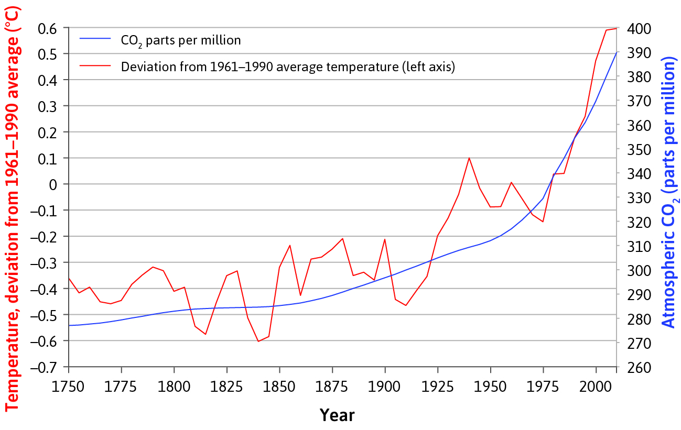
Cambio climático
El cambio climático es un problema ambiental particularmente difícil de manejar, por varias razones:
Limitar las emisiones no es suficiente (las existencias de CO2 importan, no el flujo)
Puede ser irreversible
Requiere cooperación global
Conflictos de intereses (entre/dentro de países y generaciones)
El peor de los casos es catastrófico

Slide 3
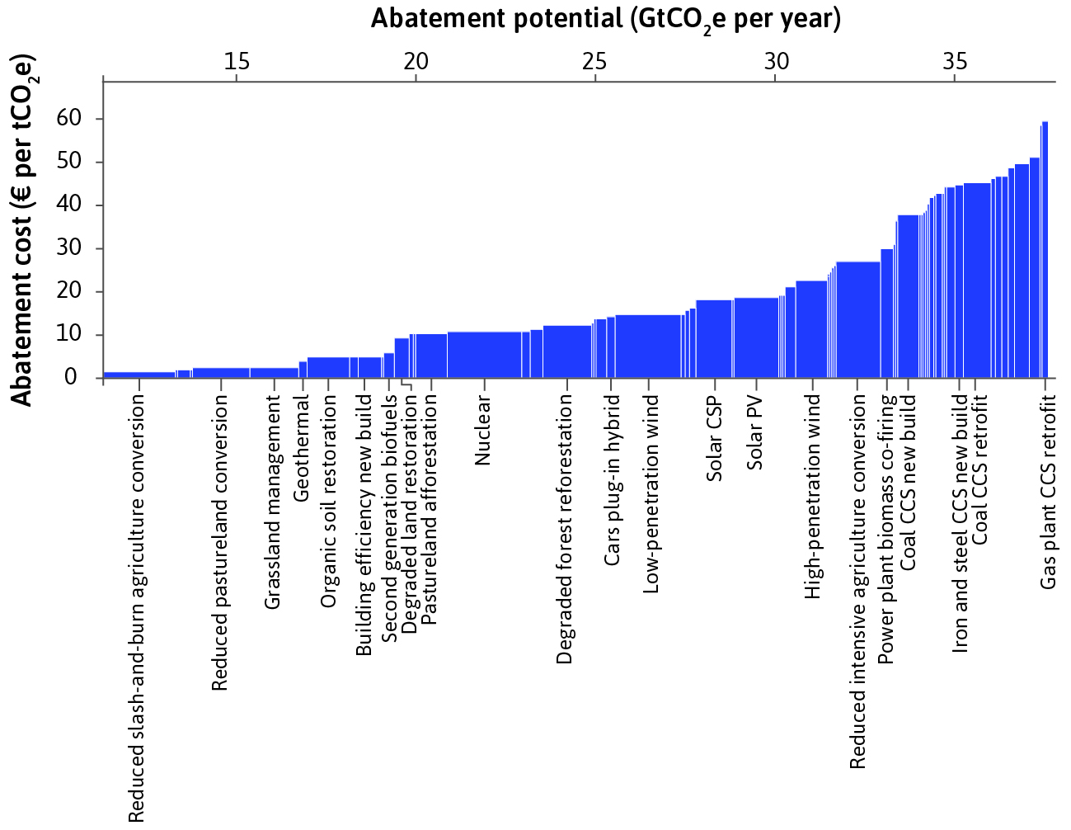
Curva de costos de reducción (Abatement)
Las Políticas de mitigación pueden abordar el cambio climático. El grado de reducción elegido depende de los costos y beneficios relativos.
La curva de costos de reducción muestra el costo unitario de reducir las emisiones de gases de efecto invernadero mediante políticas de reducción, clasificado desde el más rentable hasta el menos (la curva de costo marginal).

Slide 4
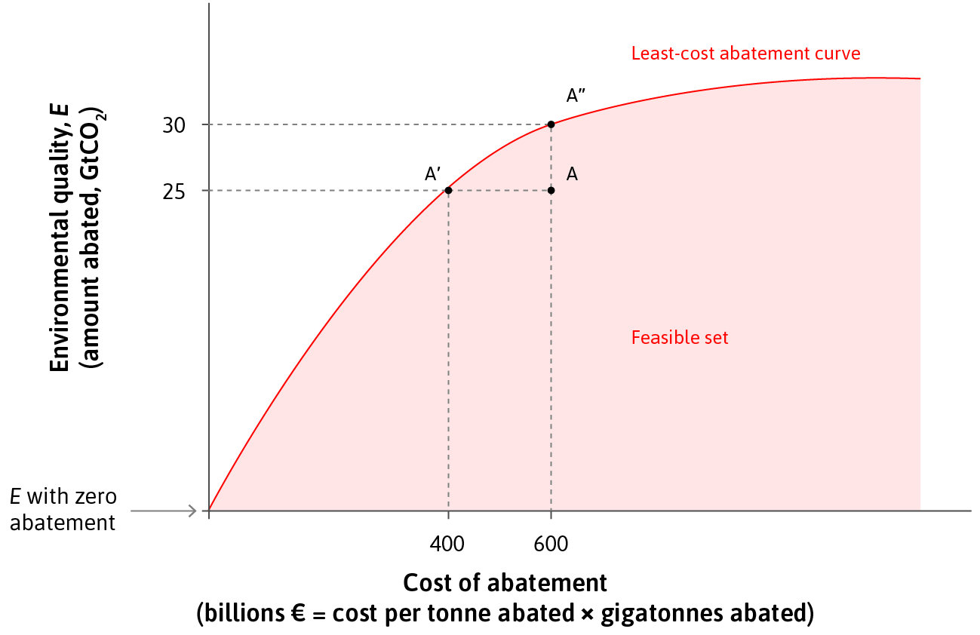
Curva de reducción de menor costo
Esta curva muestra todas las combinaciones de calidad ambiental (E) y costo de reducción, cuando las tecnologías de reducción se adoptan en orden ascendente de costo.
El punto A es dominado por los puntos A' y A'', pero aún así se puede elegir si las políticas de reducción son ineficientes, por ejemplo, si se adoptan primero métodos más costosos.
Al invertir esta curva horizontalmente se obtiene el conjunto factible (siguiente diapositiva).

Slide 5
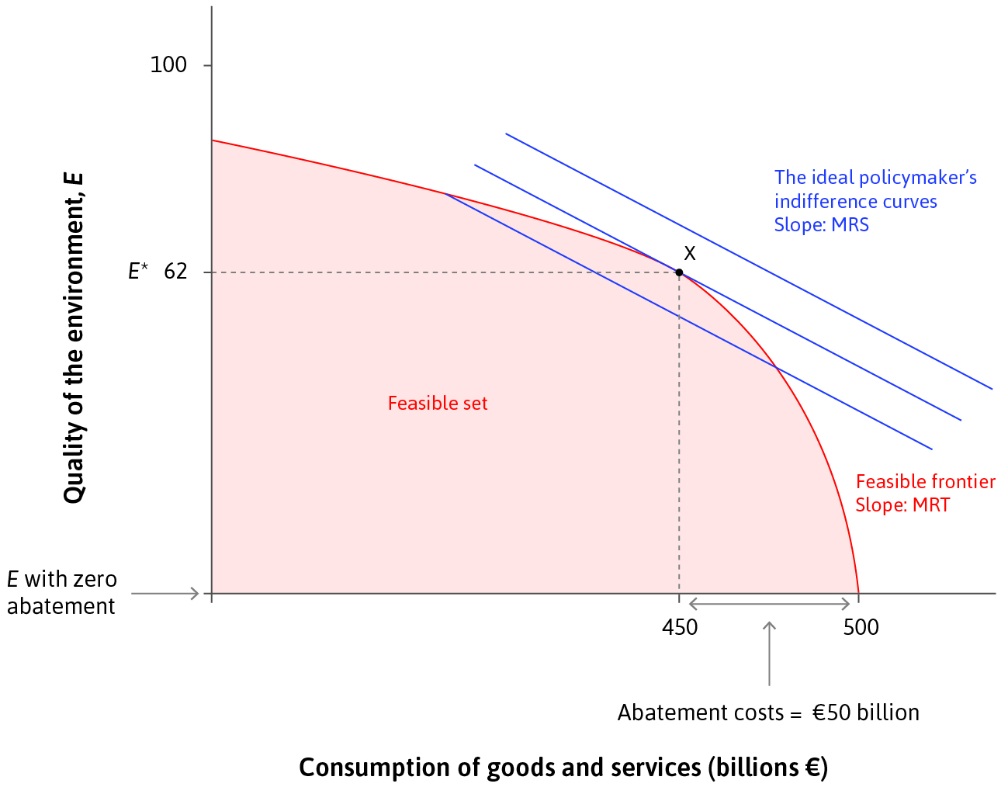
Elección del nivel de reducción
El conjunto factible muestra el equilibrio entre consumo y calidad ambiental.
MRT = productividad marginal de los gastos de reducción
MRS = costo de oportunidad del gasto de reducción
La opción de reducción óptima para los formuladores de políticas es aquella en la que MRS = MRT
La elección óptima depende de 1. El valor de los ciudadanos para el medio ambiente (afecta la MRS) y 2. Los costos de mitigación (afecta la MRT).

Slide 6
Conflictos de interés
Los costos de la reducción no se comparten equitativamente en toda la sociedad.
Principio de quien contamina paga: los responsables de los efectos externos deben pagar estos daños.
Ésta no siempre es la mejor política:
Justicia: los contaminadores pueden ser familias de bajos ingresos, por ejemplo, quemando leña.
Eficacia: los subsidios/impuestos pueden ser menos costosos que localizar a los contaminadores.

Slide 7
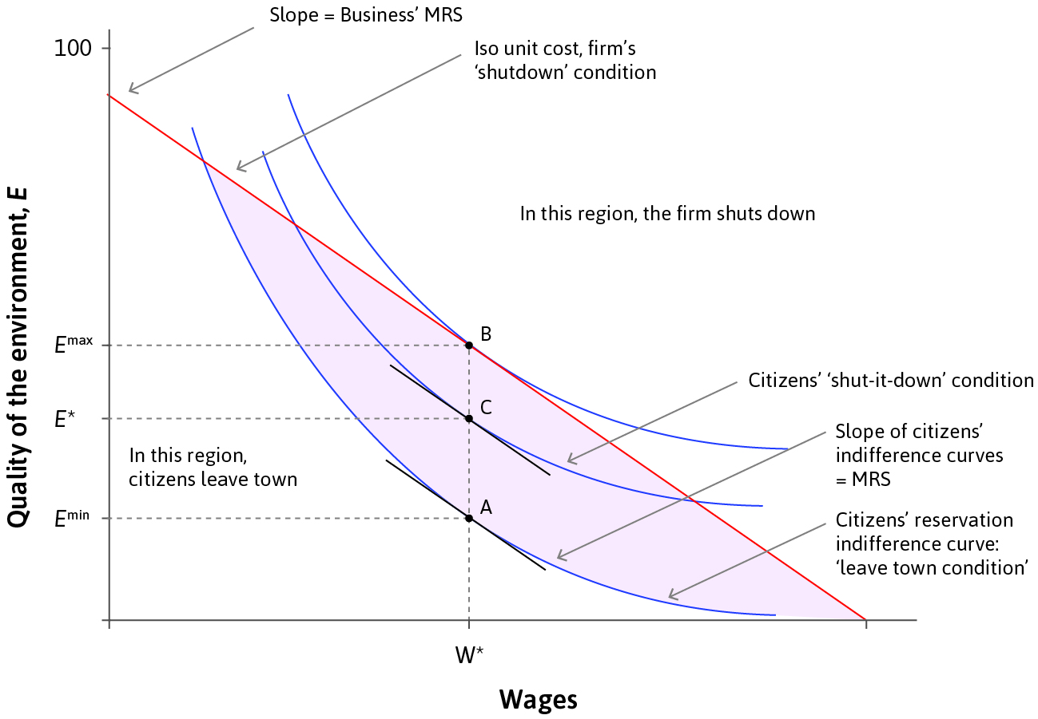
Conflictos de interés
Los beneficios de la reducción tampoco se comparten equitativamente en toda la sociedad. A diferencia de los ciudadanos, es posible que los contaminadores no tengan que sufrir contaminación.
MRS del ciudadano = equilibrio entre salarios y calidad ambiental (condición de abandono de la ciudad)
MRT de la empresa = pendiente de isocosto con 0 beneficio económico (condición de apagado)
Curva de eficiencia de Pareto da todos los resultados óptimos de Pareto.

Slide 8
Conflictos de interés
La distribución de los beneficios mutuos derivados de la reducción depende del poder de negociación relativo de los grupos.
El poder de negociación depende de:
Capacidad de aplicación de la ley
Información verificable (capacidad de detectar contaminación)
Consenso ciudadano sobre calidad ambiental
Lobby por parte de la empresa
Derecho legal a contaminar, por ejemplo, permisos de contaminación.

Slide 9
Tipos de políticas de reducción
¿Cómo podemos alcanzar el nivel deseado de reducción?
Objetivo del formulador de políticas: lograr la cantidad deseada de reducción efectiva (por ejemplo, unidades de CO₂) al mínimo costo.
Hay 2 tipos de políticas de mitigación:
1.Políticas basadas en precios: Utilizar impuestos y subsidios para afectar los precios.
Apunta a interiorizar los efectos externos de las elecciones individuales.
2.Políticas basadas en cantidadutilizar prohibiciones, límites y regulaciones

Slide 10
Límites y Comercio
Los efectos ambientales externos surgen debido a la falta de mercados.
Límites y comerciocrea un mercado de emisiones:
El gobierno establece un límite (límite) a la contaminación y crea suficientes permisos para cumplir con este límite.
Los gobiernos asignan permisos (por ejemplo, mediante subasta) y las empresas compran/venden permisos entre ellas.
Cap and Trade es una política combinada (basada en cantidad y precio).

Slide 11
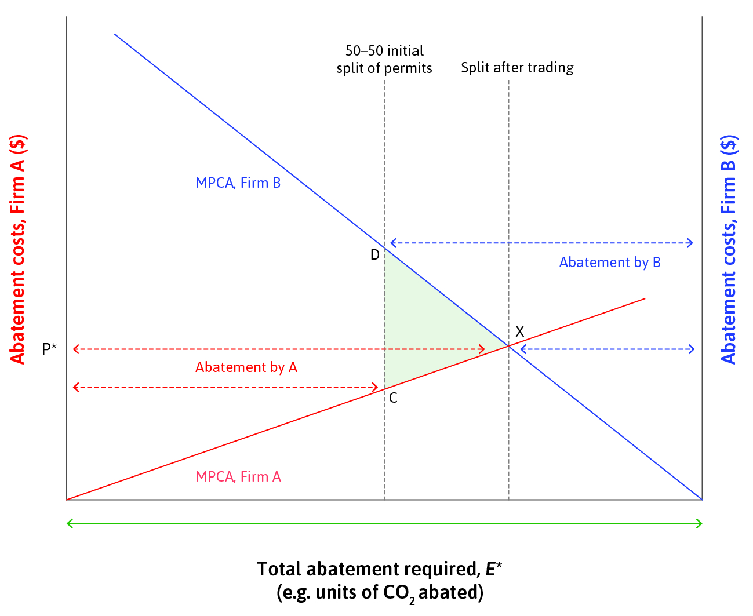
Límites y Comercio: modelo
Las empresas comercian hasta que el precio del permiso = CM de reducción (Pareto-eficiente).
Ejemplo: La empresa A tiene un costo marginal privado de reducción (MPCA) más bajo que la empresa B.
Ambas empresas se benefician de los permisos de compra/venta hasta que el MPCA se iguale entre las empresas.
Objetivo del sistema de límites máximos y comercio = la reducción la realizan las empresas para las que resulta menos costoso.

Slide 12
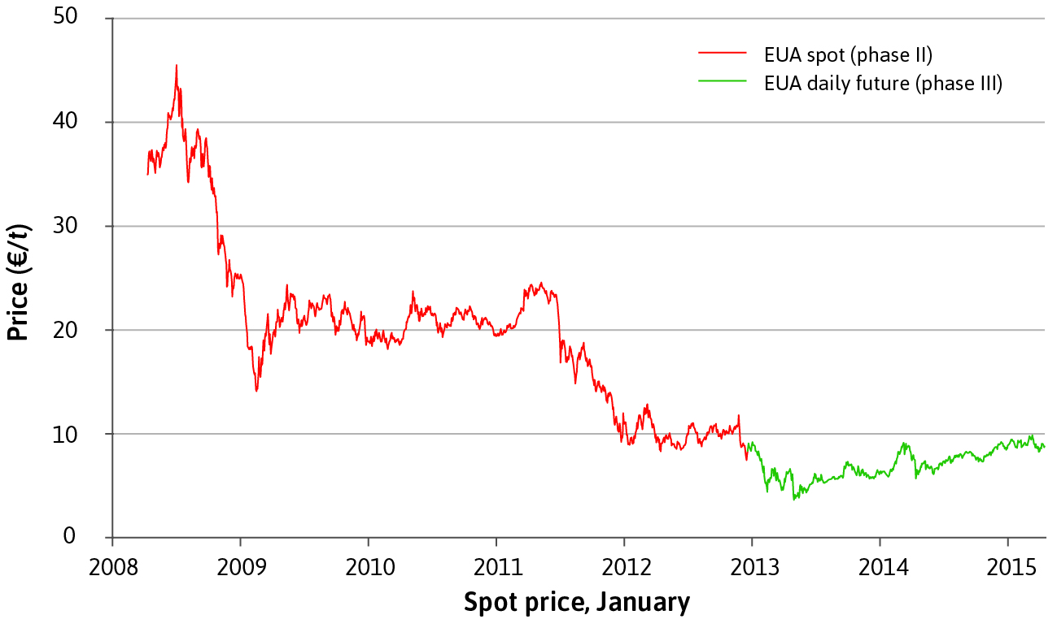
Límites y Comercio: problemas
Los formuladores de políticas deben establecer el nivel total correcto de reducción (el límite); no es fácil de determinar
Poner un precio a la contaminación puede enviar una señal equivocada a las empresas, por ejemplo, hacer que la producción sea rentable
Ejemplo: El régimen de comercio de derechos de emisión de la UE estableció un límite demasiado alto. El precio cayó drásticamente después de la crisis de 2008, lo que proporcionó pocos incentivos para reducirlo.
Un precio mínimo para los permisos puede mitigar este problema (p. ej. en el Reino Unido).

Slide 13
Medición de costos/beneficios ambientales
1.Valoracion contingente:Utilice encuestas para evaluar el valor de los recursos no comerciales.
Enfoque de preferencia declarada: asume que las declaraciones del encuestado indican sus verdaderas preferencias.
2.Precios hedónicos:Utiliza los precios de los bienes de mercado para inferir el valor económico de atributos sin precios, por ejemplo, cualidades ambientales
Enfoque de preferencia revelada: utiliza el comportamiento como indicación de preferencias

Slide 14
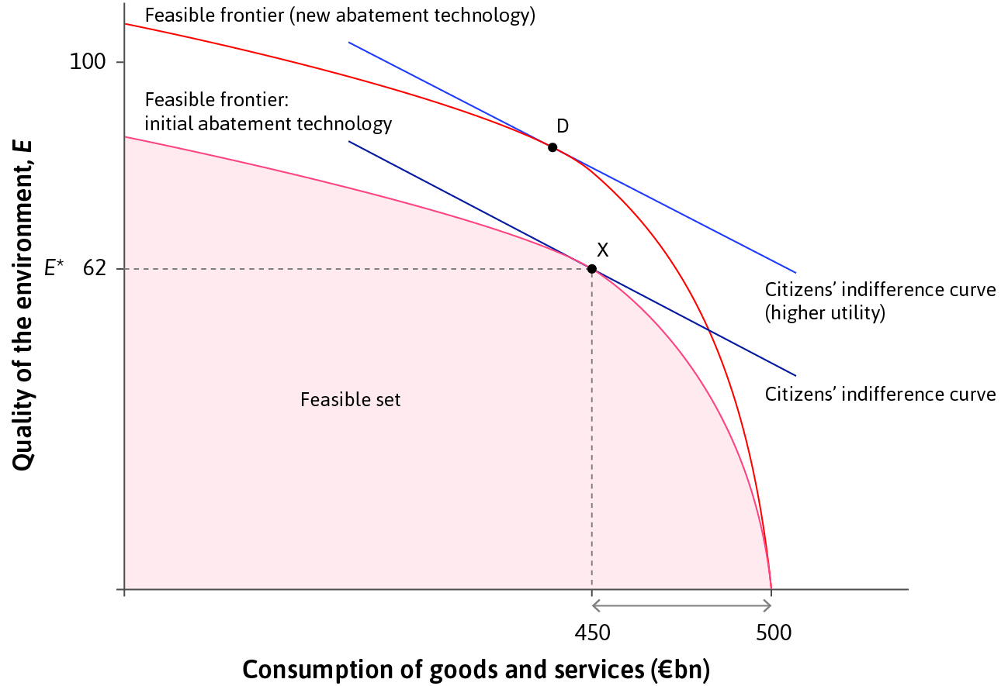
Efecto de la mejora tecnológica
Las mejoras tecnológicas pueden ampliar el conjunto factible al hacer más eficiente la reducción o reducir los costos ambientales del consumo.
La mejora tecnológica aumenta laproductividad marginal del gasto de reducción(MRT del consumo hacia la reducción), haciendo que la frontera factible sea más pronunciada.

Slide 15
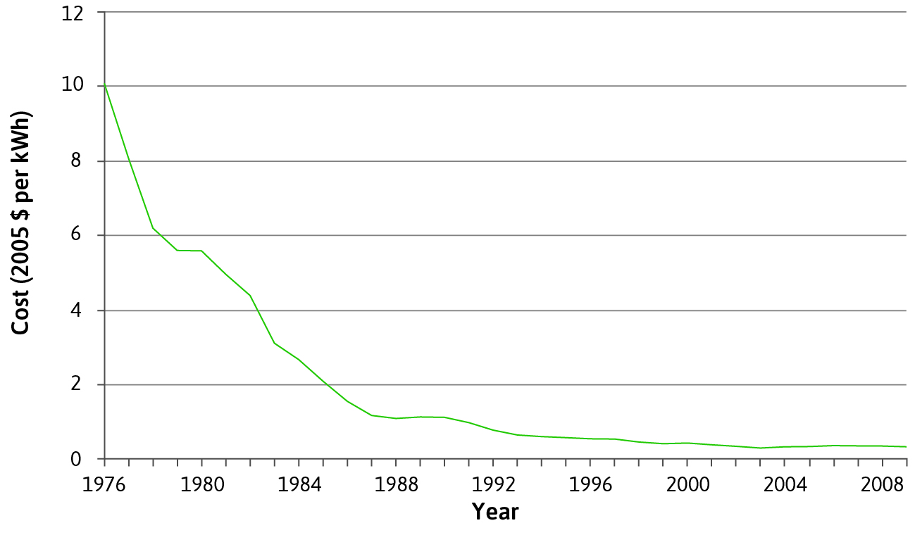
Ejemplo: producción de energía renovable
Las rentas de la innovación pueden impulsar el progreso, dando lugar a avances tecnológicos que ofrezcan sustitutos de los recursos no renovables.
Los subsidios a las empresas que producen paneles solares han ayudado a financiar la investigación y el desarrollo de fuentes de energía alternativas.
La creciente demanda de paneles solares provocó una fuerte caída de su precio, gracias a aprender haciendo en el proceso de producción.

Slide 16
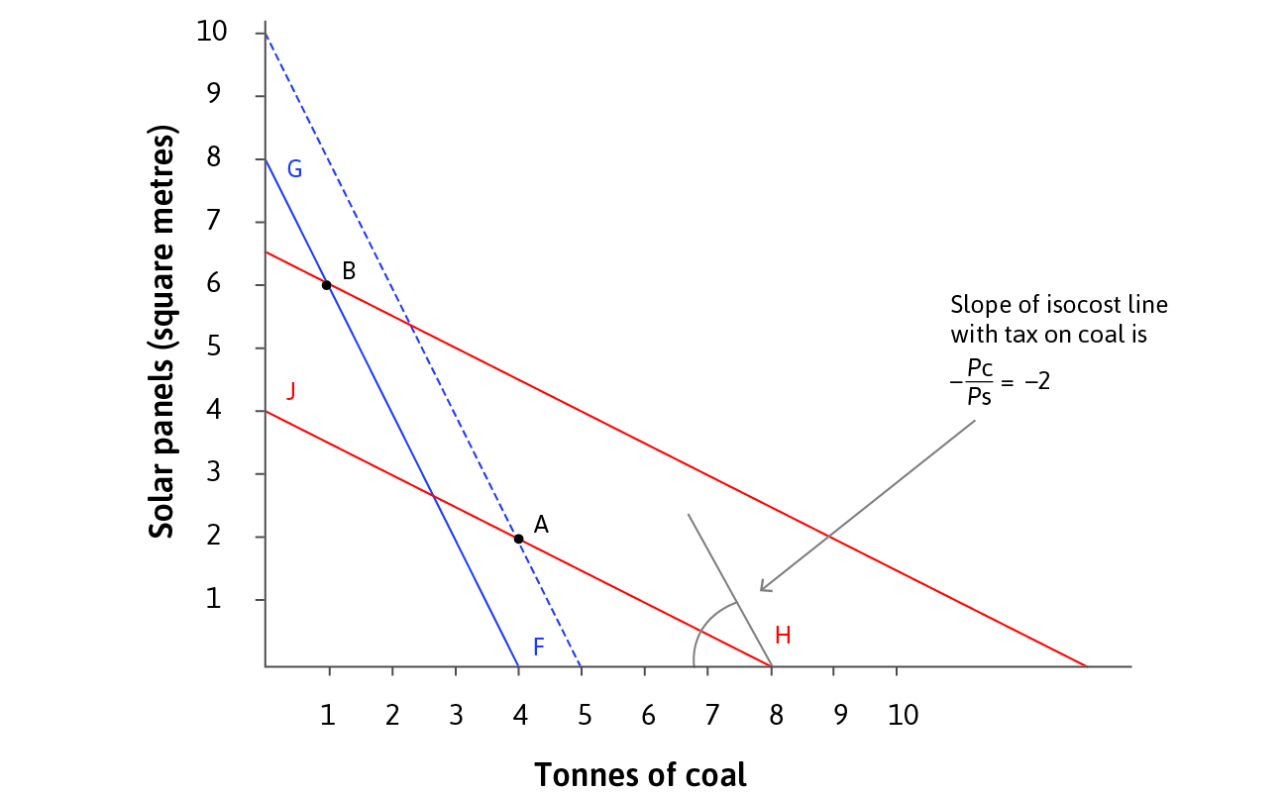
Gravar a las empresas
Los impuestos pueden crear rentas de innovación al cambiar los precios relativos, lo que promueve la innovación en el sector privado.
Ejemplo: Sin impuestos, la tecnología con uso intensivo de carbón es más barata (rojo).
Un impuesto al carbón abarata la tecnología con uso intensivo de energía solar (líneas azules).
Los impuestos a las empresas pueden hacer que las fuentes de energía renovables sean relativamente más rentables, pero también hacen necesaria su adopción para seguir siendo competitivas.

Slide 17
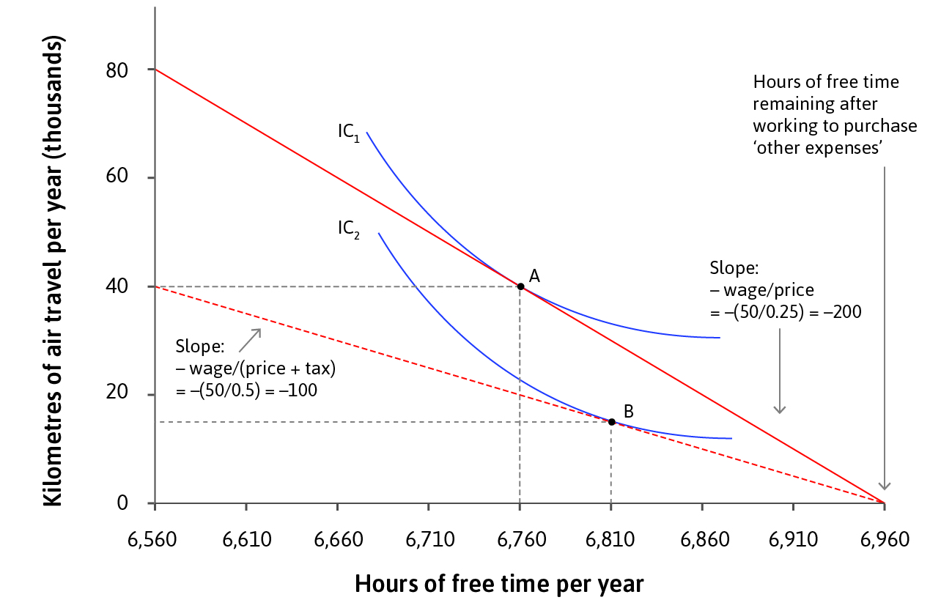
Gravar a los consumidores
Los impuestos pueden crear cambios en el estilo de vida que mejoran el bienestar al cambiar el valor de los bienes por parte de los consumidores.
Ejemplo: Un impuesto sobre los viajes aéreos reduce el conjunto factible (efecto renta) y fomenta un mayor consumo de tiempo libre (efecto de sustitución).
Efecto global = efecto ingreso + efecto sustitución

Slide 18
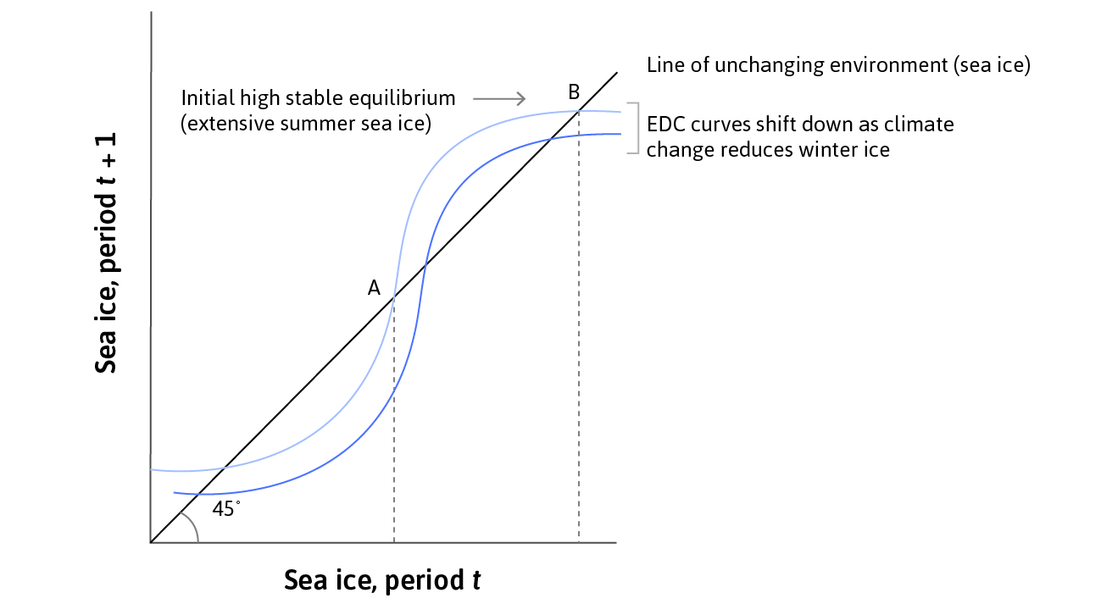
Modelado de dinámica ambiental
Tanto un medio ambiente sano como un medio ambiente degradado son equilibrios. El proceso de desequilibrio es el movimiento de un equilibrio a otro.
Punto de inflexión ambiental:
Por un lado, los procesos de degradación ambiental son autolimitados.
Por otro lado, las retroalimentaciones positivas conducen a una degradación que se refuerza a sí misma.

Slide 19
Abordar el cambio climático: desafíos
Abordar el cambio climático es difícil porque:
1 La gente valora más la economía que el medio ambiente
Falta de información adecuada y conflictos de intereses.
2. Requiere cooperación internacional (El dilema del prisionero)
Los países se han comprometido a reducir las emisiones y han presentado planes para hacerlo, pero estos planes no son coherentes con el objetivo de estabilización de la temperatura.
3. Las generaciones futuras no están representadas
Descuento: ¿Cuánto deberíamos valorar los costes/beneficios de nuestras acciones para las generaciones futuras?

Slide 20
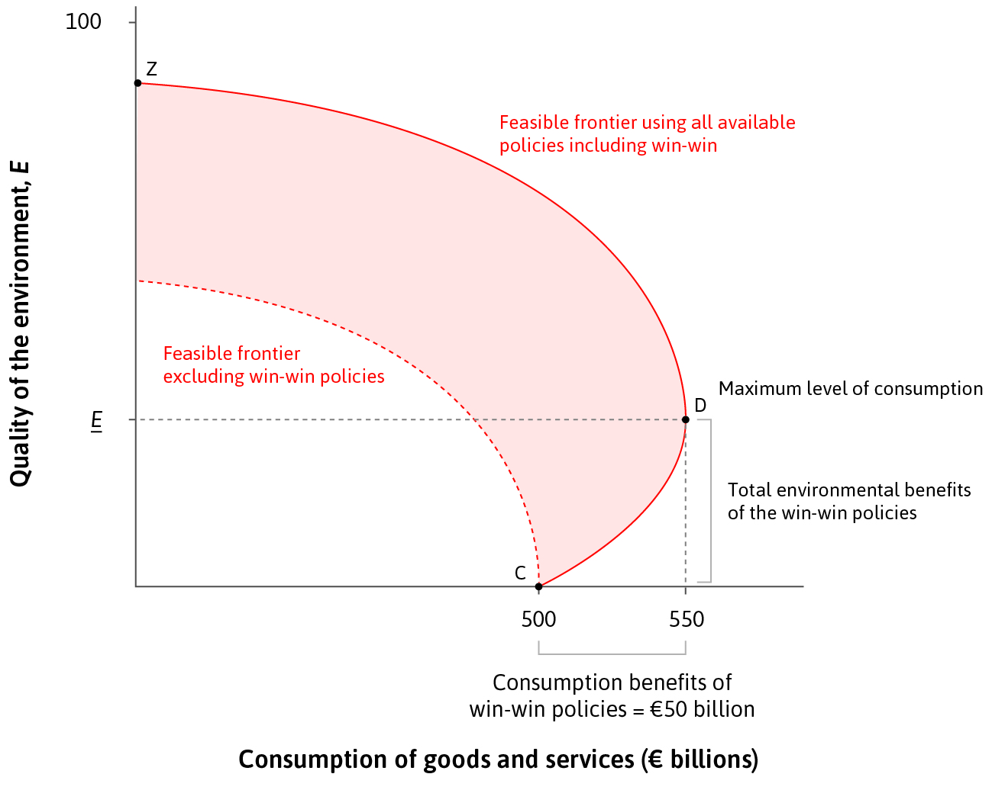
Políticas beneficiosas para todos
No siempre existe un equilibrio entre consumo y calidad ambiental.
Algunas tecnologías son ahorradoras de costos, por ejemplo, vehículos de bajo consumo de combustible, aislamiento en casas.
Este potencial de abatimiento significa que parte de la frontera factible tiene una pendiente positiva. Estos beneficios mutuos no explotados sugieren que se necesita algo más que incentivos de mercado.

